Slide 1
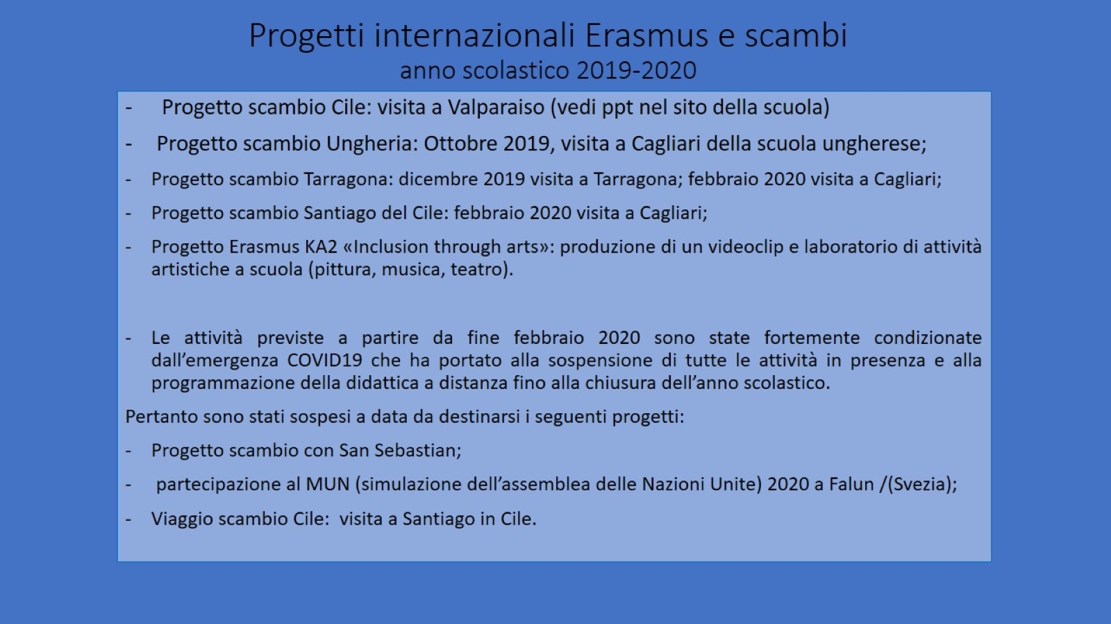
Progetti internazionali Erasmus e scambi anno scolastico 2019-2020

Slide 2
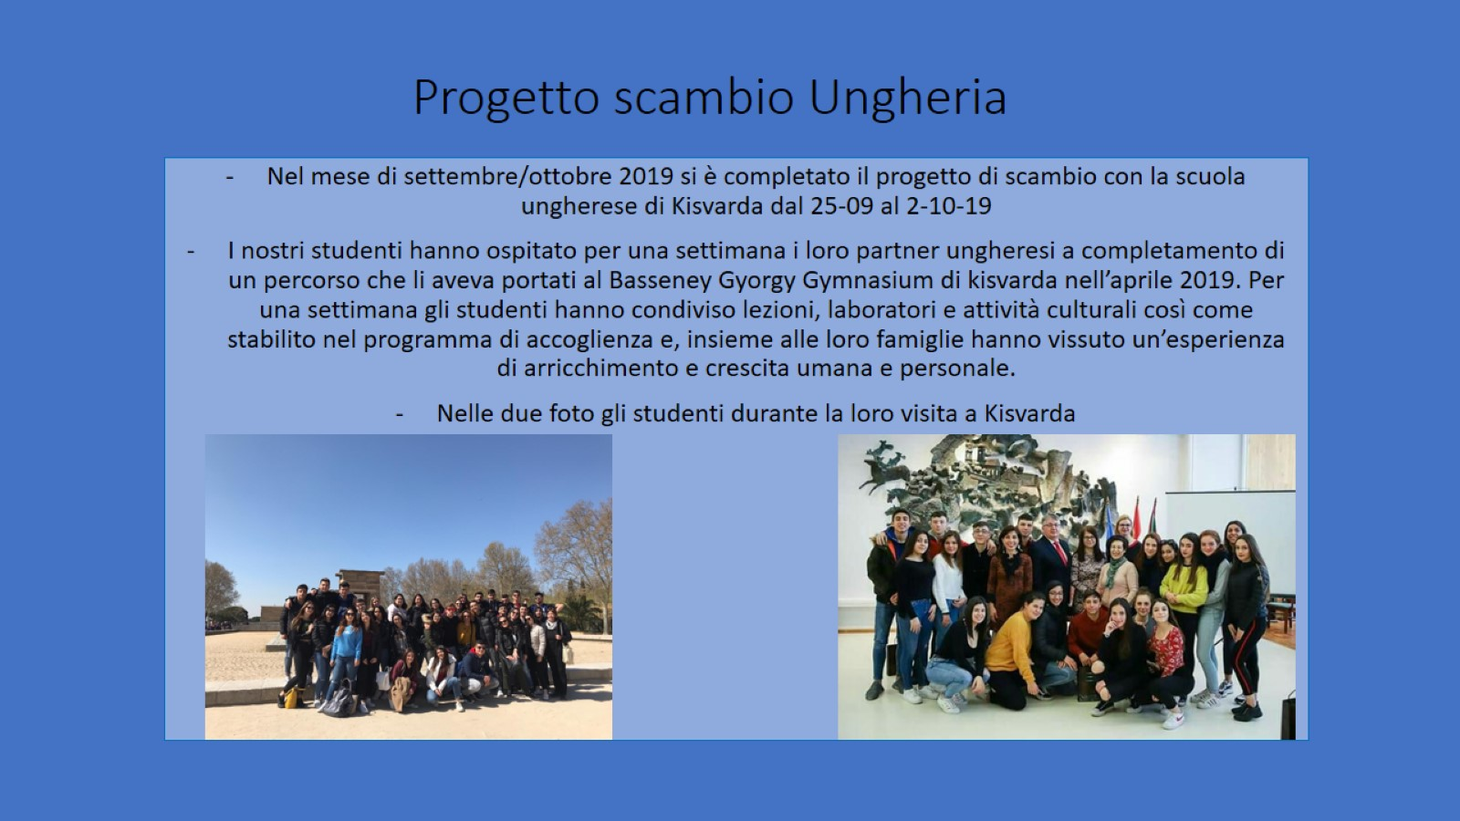
Progetto scambio Ungheria

Slide 3
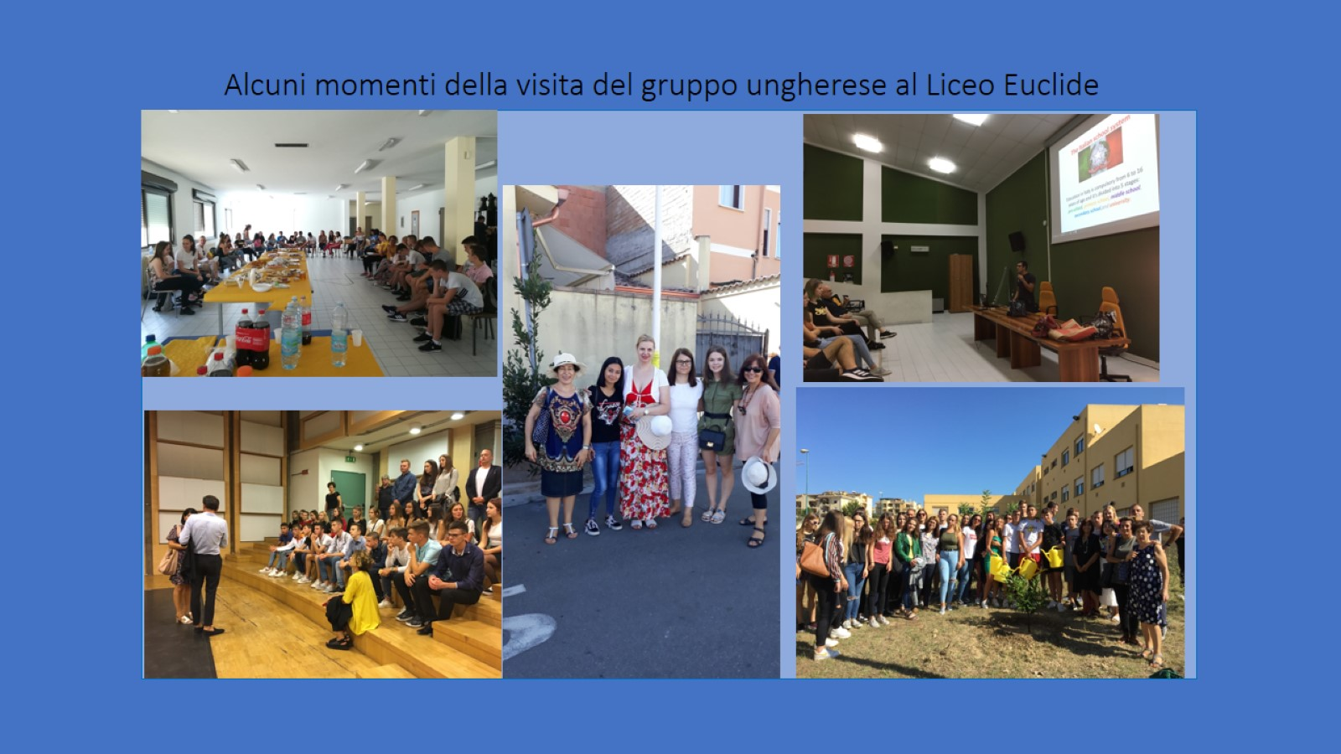
Alcuni momenti della visita del gruppo ungherese al Liceo Euclide

Slide 4
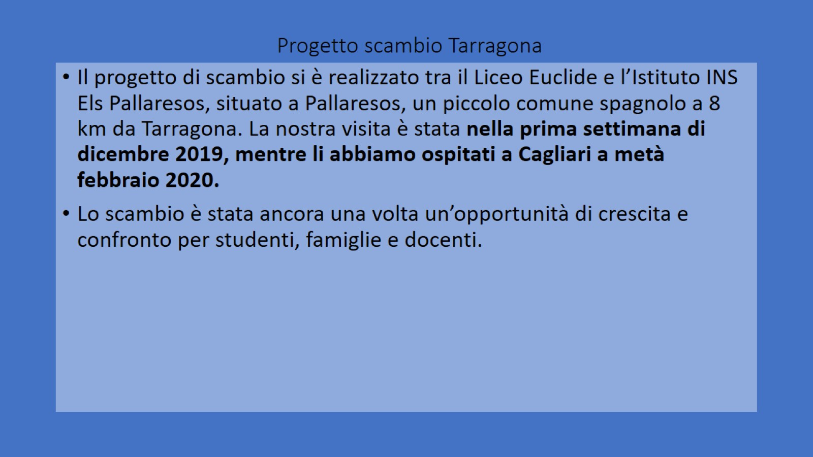
Progetto scambio Tarragona

Slide 5
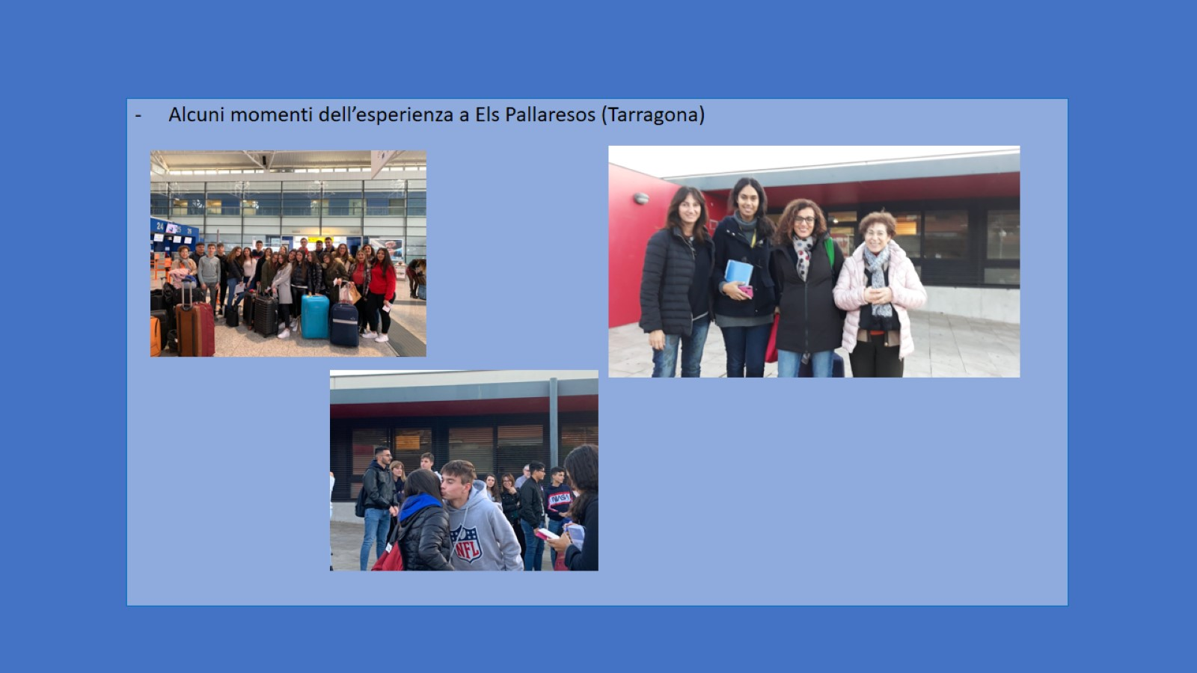

Slide 6
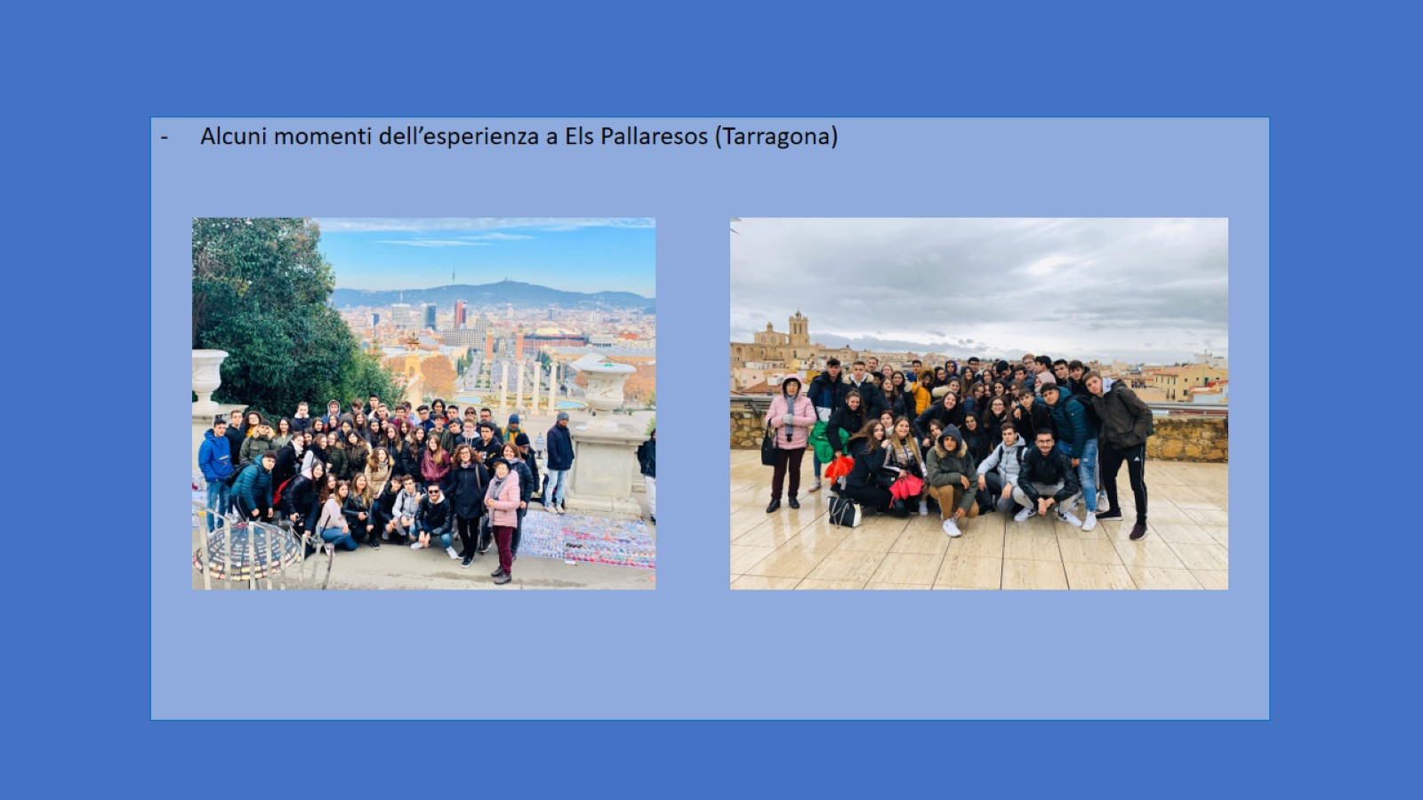

Slide 7
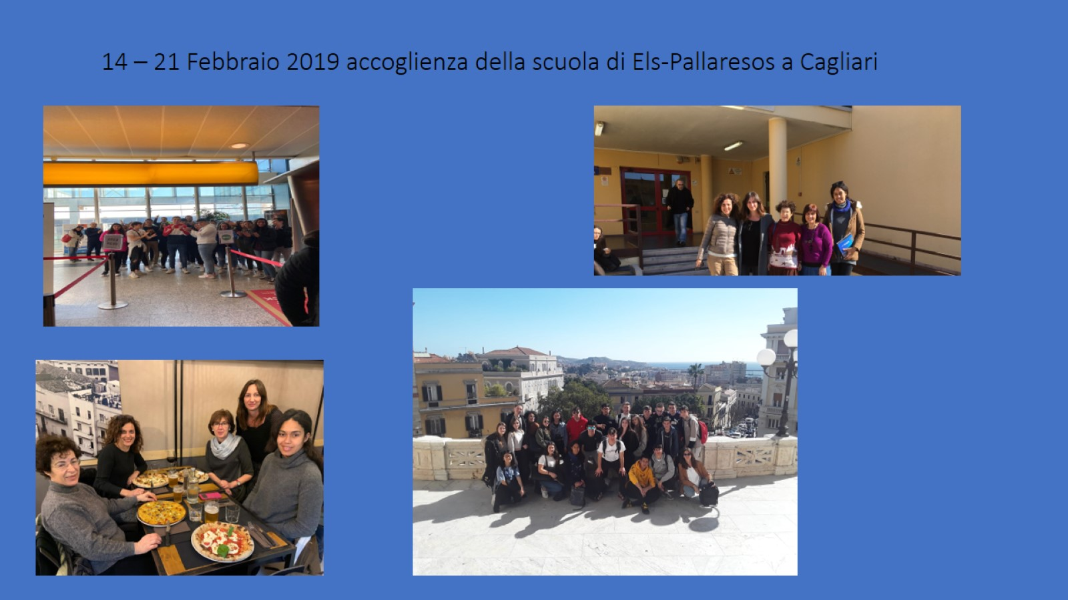
14 – 21 Febbraio 2019 accoglienza della scuola di Els-Pallaresos a Cagliari

Slide 8
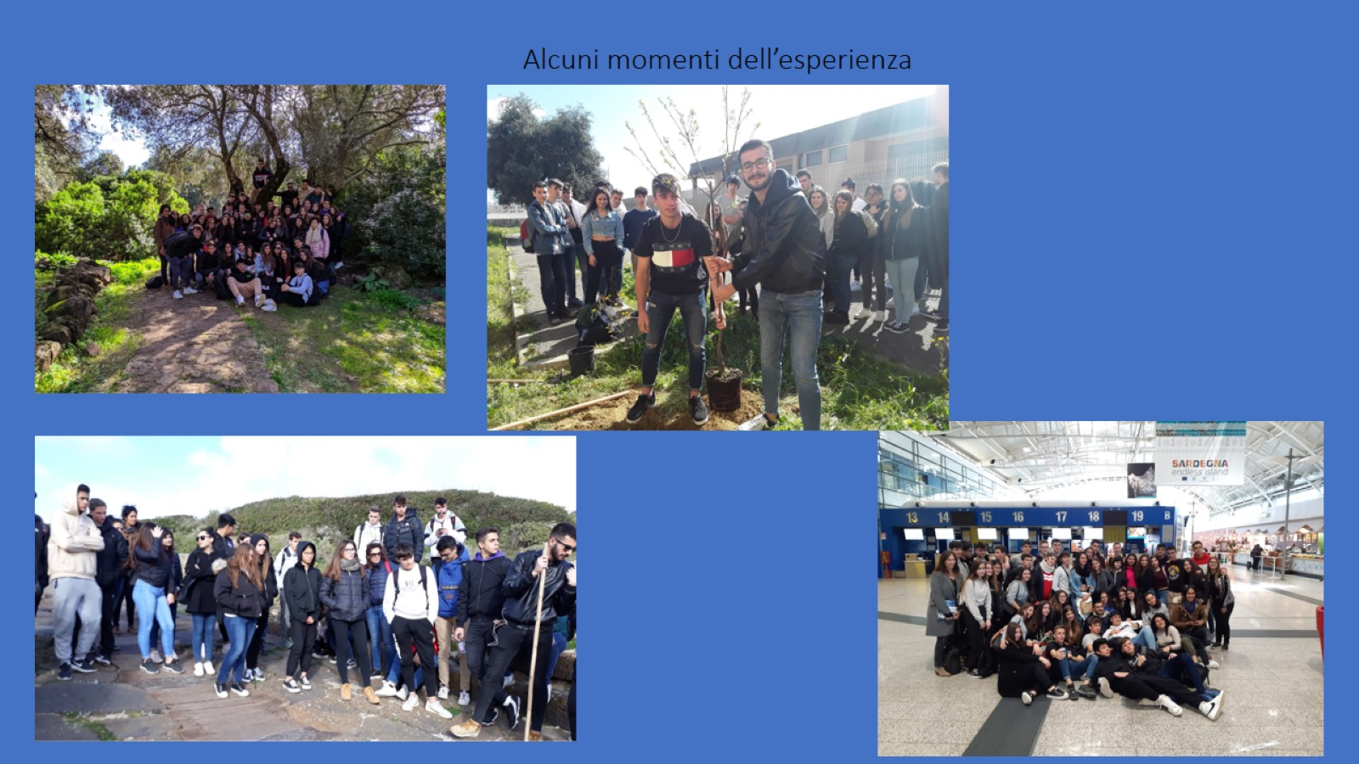
Alcuni momenti dell’esperienza

Slide 9
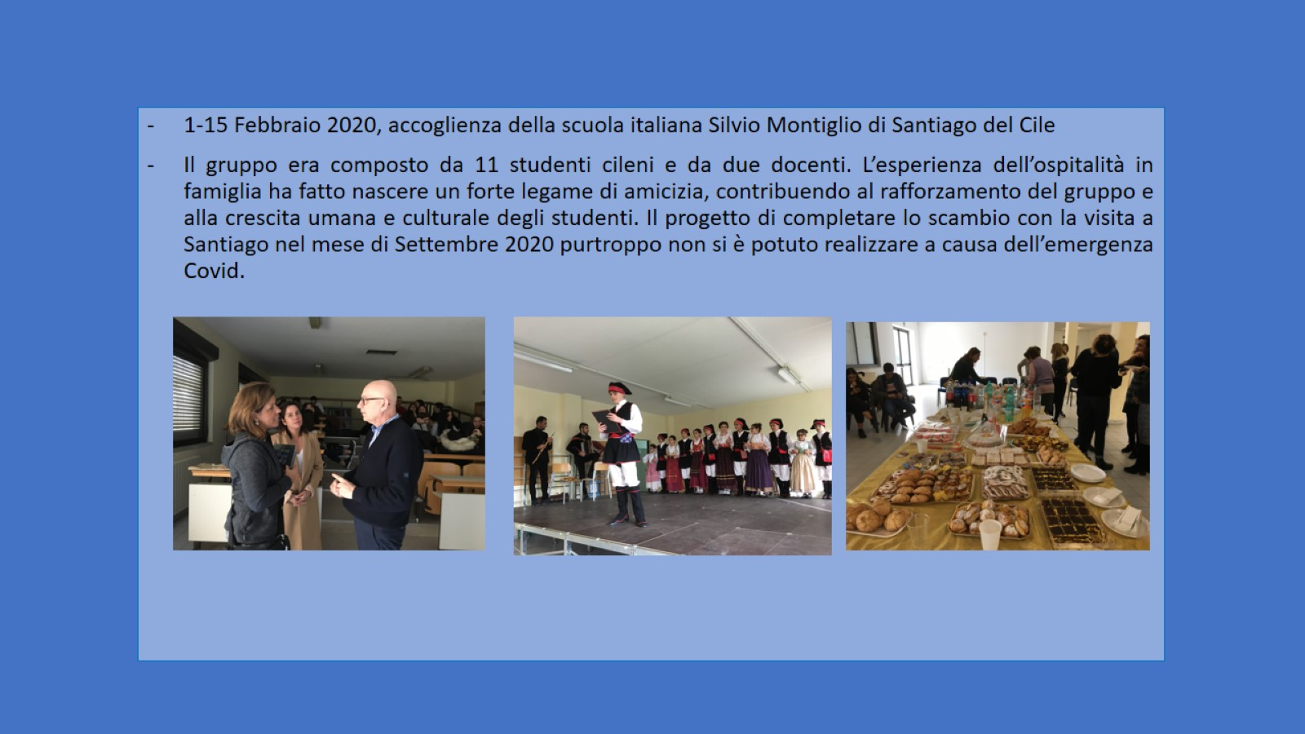

Slide 10
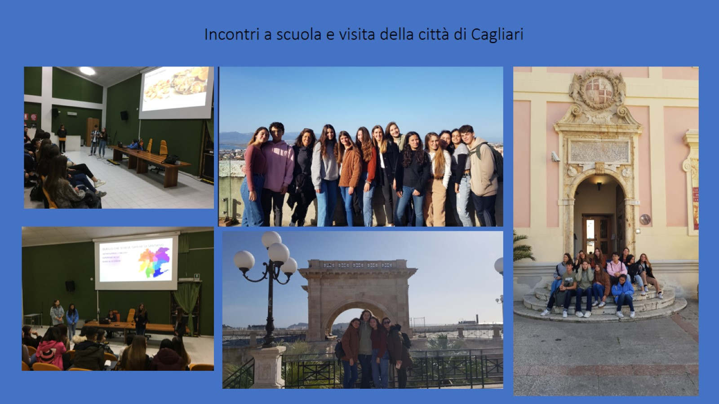
Incontri a scuola e visita della città di Cagliari

Slide 11
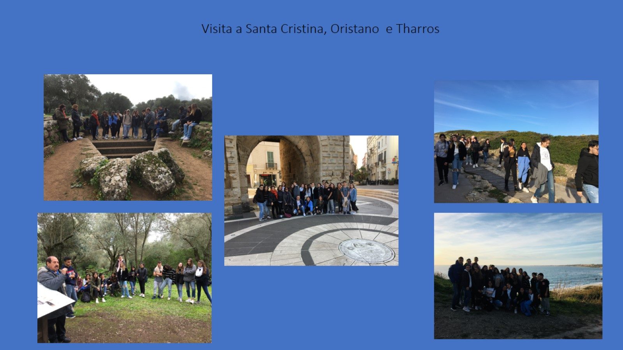
Visita a Santa Cristina, Oristano e Tharros

Slide 12
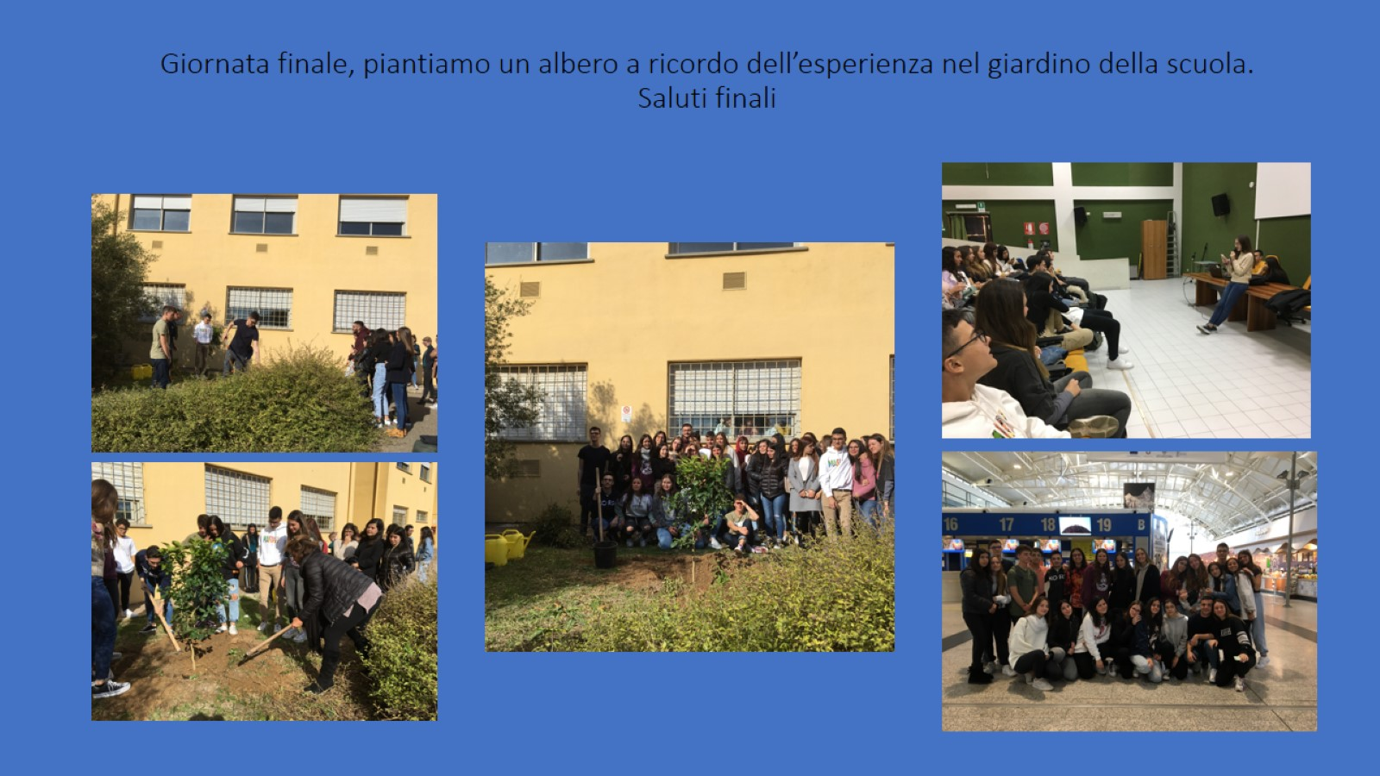
Giornata finale, piantiamo un albero a ricordo dell’esperienza nel giardino della scuola. Saluti finali

Slide 13
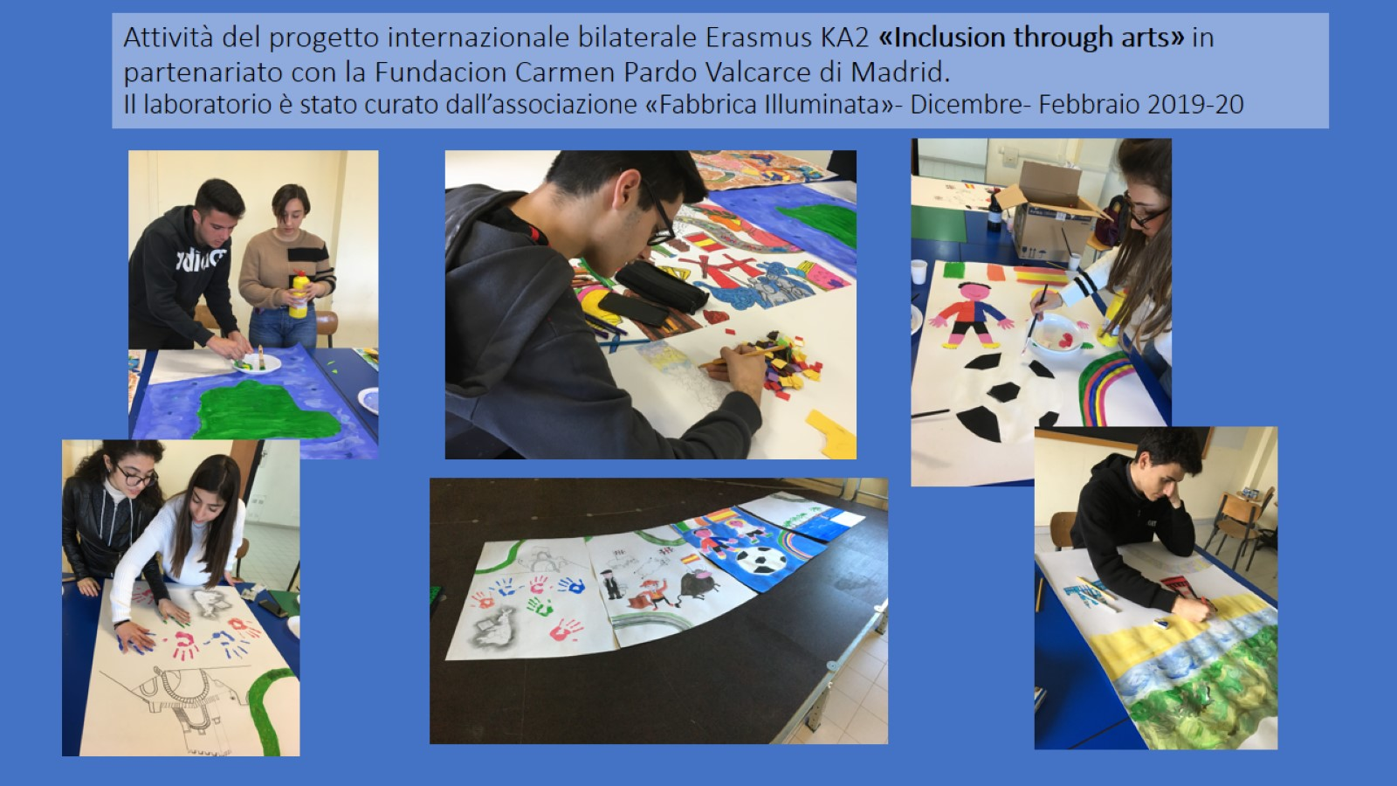
Attività del progetto internazionale bilaterale Erasmus KA2 «Inclusion through arts» in partenariato con la Fundacion Carmen Pardo Valcarce di Madrid.
Il laboratorio è stato curato dall’associazione «Fabbrica Illuminata»- Dicembre- Febbraio 2019-20

Slide 14
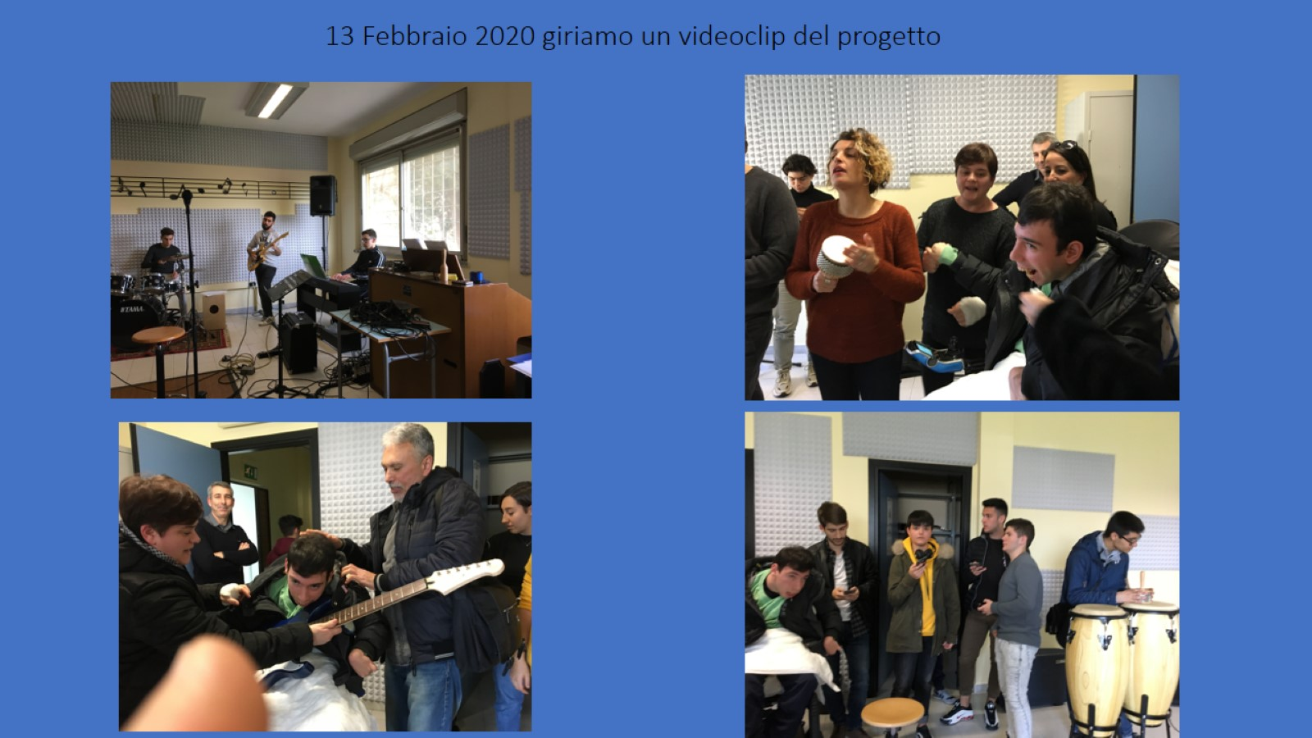
13 Febbraio 2020 giriamo un videoclip del progetto

Slide 15
